Slide 1
Linear Cryptanalysis
2024년 8월 19일
홍익대학교 자율전공학부(컴퓨터전공)
B835298 이수학
Source: Howard M. Heys, A Tutorial on Linear and Differential Cryptanalysis

Slide 2
목차
SPN
Linear Cryptanalysis

Slide 3
SPN
SPN(Substitution-Permutation Network) Cipher
1. Substitution
2. Transposition of bits (Permutation of bit position)
3. Key Mixing

Slide 4
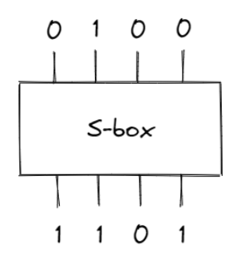
SPN
Substitution
비트 블록을 받아 고정된 매핑 기반으로 다른 블록으로 치환
Output bit는 Input bit의 선형 연산으로 나타낼 수 없음(비선형 매핑)
-> 선형 함수로 근사화

Slide 5
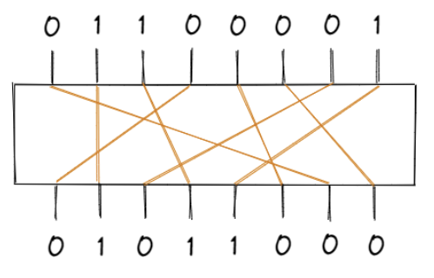
SPN
Permutation
Transposition of Bits 혹은 Permutation of bit positions
Input | 1 | 2 | 3 | 4 | 5 | 6 | 7 | 8 | 9 | 10 | 11 | 12 | 13 | 14 | 15 | 16
Output | 1 | 5 | 9 | 13 | 2 | 6 | 10 | 14 | 3 | 7 | 11 | 15 | 4 | 8 | 12 | 16

Slide 6
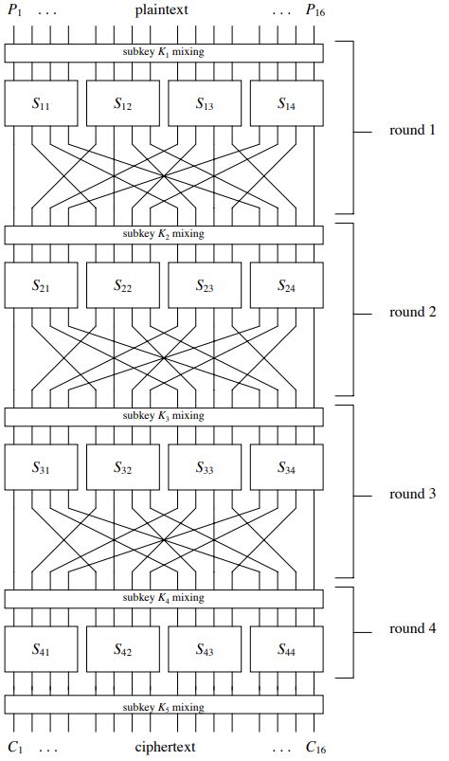
SPN
Key-Mixing

Slide 7
Linear Cryptanalysis
평문 비트, 암호문 비트, 서브키 비트를 포함하는 선형 표현의 높은 확률 발생을 이용해서 공격 시도
암호의 일부 연산을 선형으로 근사(선형성 = ⊕)
전제 : 선택된 평문의 집합과 그에 해당하는 암호문에 대한 정보를 가지고 있음(선택X)

Slide 8


Linear Cryptanalysis
- u개의 input bits, X = [X1, X2, ...] 의 i 번째 bit
- v개의 output bits, Y= [Y1, Y2, ...] 의 j 번째 bit
$$\frac{1}{}\begin{aligned}2 \\ \end{aligned}$$
- u + v bits에 대해 무작위로 값 선택 후 방정식에 대입할 경우, 표현식이 성립할 확률
$$\frac{1}{}\begin{aligned}2 \\ \end{aligned}$$
에서 벗어나는 정도인 Bias를 Linear Cryptanalysis에 이용 ⇒ Linear Probability Bias

Slide 9
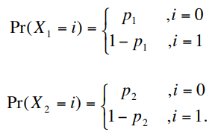
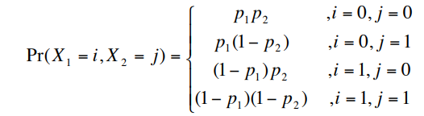

Linear Cryptanalysis
Pilling-Up Lemma
독립적인 Random Binary 변수
$$X_{\begin{aligned}i \\ \end{aligned}}$$

Slide 10
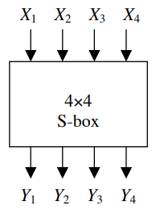






Linear Cryptanalysis
S-box의 선형 취약성
$$X_{1}, X_{2}, X_{3}, X_{\begin{aligned}4 \\ \end{aligned}}$$
Input X = [ ]
Output Y = [ ]
$$Y_{1}, Y_{2}, Y_{3}, Y_{\begin{aligned}4 \\ \end{aligned}}$$
Ex) 선형 표현식
16개 중 12개 참 ⇒ 확률 편향 1/4
확률 편향 0
확률 편향 -3/8

Slide 11
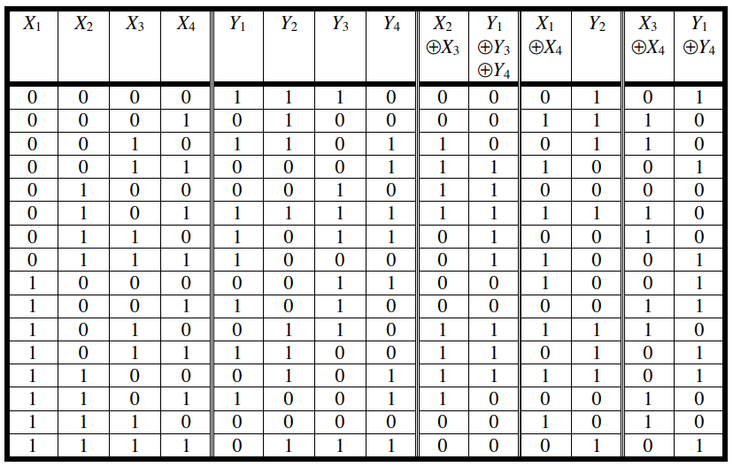
Linear Cryptanalysis

Slide 12
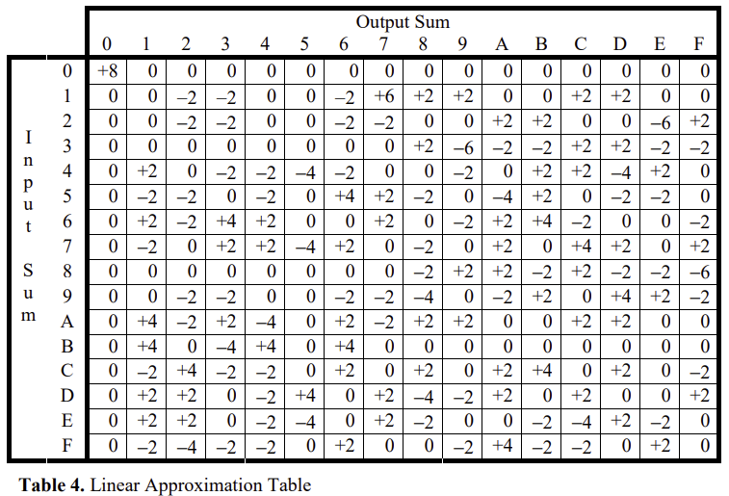
Linear Cryptanalysis

Slide 13

Linear Cryptanalysis
Key Bit 추출
R round의 암호에서 충분히 큰 선형 확률 편향을 가진 것을 R-1 라운드 선형 근사 발견
⇒ 마지막 서브키 비트를 복구하여 암호 공격 가능
$$K_{5}$$
Ex) 총 4라운드 암호, 3라운드에 선형 근사를 사용 시, 에서 비트 추출 O
Target Partial Subkey = 마지막 서브키에서 복구할 비트
모든 알려진 평문/암호문 샘플에 대해서 수행
target partial subkey의 각 값에 대해 카운트 유지
샘플 수의 절반에서 가장 많이 벗어난 count를 가진다면 올바른 부분의 subkey를 내포하고 있을 것

Slide 14
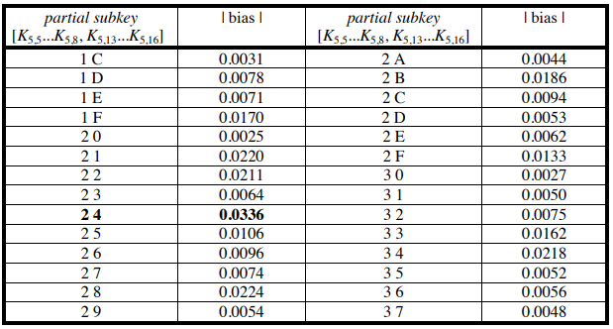
Linear Cryptanalysis
partial subkey를 2 4로 유추

